Slide 1


Primera sesión PROYECTO # 1 “Rompe Hielo” teoría de Lenguajes Y Compiladores 2CM41 y 3CM42
Unidad Profesional Interdisciplinaria de Ingeniería y Ciencias Sociales y Administrativas
Instituto Politécnico Nacional

Slide 2

Importancia

Slide 3

Importancia
Cualquier persona necesita comunicarse con sus semejantes, el uso adecuado de las palabras, principalmente al hablar; con correcta entonación, dicción y el uso impecable de las palabras nos genera muchas ventajas como: inspirar confianza, transmitir ideas de forma asertiva, convencer, conseguir un buen empleo.
También ayuda a evitar conflictos y, puede ser un medio para ganarse la vida como los políticos, locutores, profesores, vendedores, etc. A todos nos conviene ser buenos comunicadores.

Slide 4
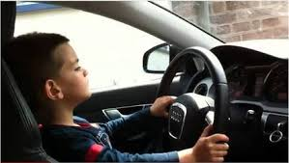
Importancia
Para aprender a nadar no hay alternativa, sólo tirarnos al agua y practicar; para caminar se aprende caminando y también para hablar en público necesitamos ejercitar.
Con un programa académico pertinente, de calidad. La constancia; conjuntamente con el deseo y la práctica; las evaluaciones respetuosas y el conocimiento de nuestras áreas de oportunidad nos permitirán de forma consiente lograr que todos seamos comunicadores competentes.

Slide 5
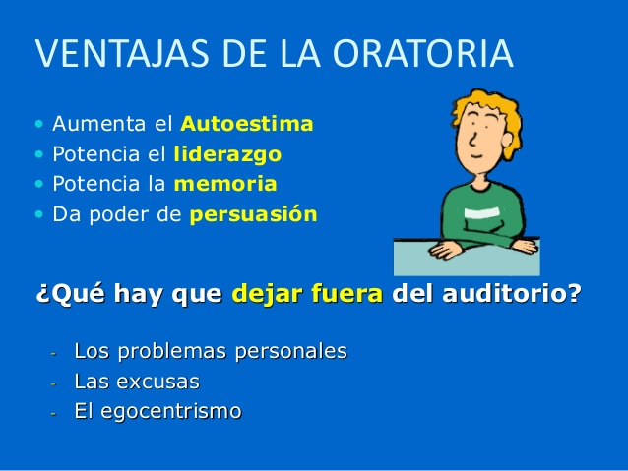
Objetivo
Comenzar a hablar ante un público.
Descubrir las habilidades de oratoria que ya posee y las habilidades que necesita fortalecer sus áreas de oportunidad.

Slide 6
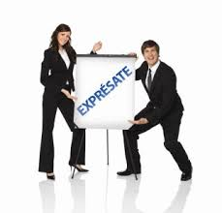
Resumen Ejecutivo
Para su primer proyecto de oratoria, se presentará a los asistentes con información acerca de su vida, trayectoria académica, intereses, ambiciones, habilidades.
Practique dando su discurso frente a un espejo y escríbalo antes de presentarlo. Evite leerlo y explíquelo en 4 a 6 minutos.

Slide 7
A continuación mostraremos los elementos de un buen discurso.

Slide 8
¿COMO DESARROLLAR SU DISCURSO?

Slide 9
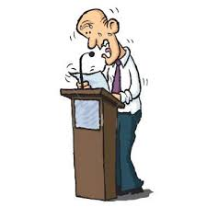
¿Cómo desarrollar su discurso?
Primero por escrito –el escrito no se entrega al profesor- solo se explica al público. EVITAR LEERLO. Se presentará de forma opcional como evaluación continua, con la siguiente estructura.
Introducción, Desarrollo y Conclusiones.
LO MÁS IMPORTANTE: Practícalo.

Slide 10
¿Cómo desarrollar su discurso?
Introducción.- Debe captar inmediatamente la atención del público y decirle al público algo de lo siguiente:
Una pregunta sorprendente o un enunciado desafiante.
Una cita, ilustración o historia apropiada de forma breve.
Un despliegue de algún objeto o figura.
Una generalización atractiva que esté vinculada con su personalidad.
Evitar estas introducciones deficientes: Un enunciado apologético; Un cuento o chiste que no está relacionado con su tema; Una observación común; Un enunciado o historia larga o lenta y Una pregunta trivial, tal como ¿Alguna vez te has detenido a pensar…?

Slide 11

¿Cómo desarrollar su discurso?
Desarrollo.- No perder el punto principal, después, dejar claro el sub-punto y se puede llevar material de apoyo fácil de mostrar.
Al momento de decirlo utilice diferentes tonos de voz, alta, baja, silencios, etc. Practique y disfrute su
lenguaje corporal.

Slide 12
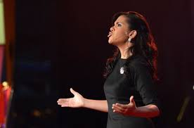
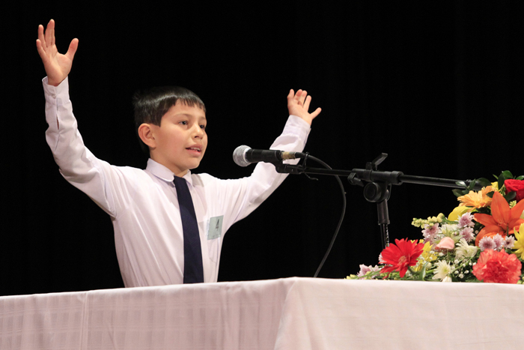
¿Cómo desarrollar su discurso?
Conclusión.- Puede ser la revisión de lo descrito, un resumen, llamado a la acción o enunciado digno de recordarlo. Al decirlo levante la voz y deje claro cual fue el punto objetivo del discurso.
¡EVITE DAR LAS GRACIAS
Y QUE SU DISCURSO SEA UN REGALO PARA LOS QUE ESCUCHAN!

Slide 13

Ejemplo 2
Discurso:
“Gracias a la vida…
Soy mujer, abuela, madre, maestra, estudiante eterna, esposa, hija, hermana, compañera y aunque a veces me siento abajo, me gusta superarlo y conectarme con la fuerza curativa del amor que es la luz en mi interior”
Pertenezco al club de oratoria Tlaloc que es parte de Toastmasters International.
www.toastmasters.org

Slide 14

Ejemplo 2
Discurso:
Desde 2011 soy miembro de CECURA.- Centro de Curación de Actitudes donde nos recuerdan que si quiero que algo cambie, primero cambio YO.
www.cecura.org.mx

Slide 15

Ejemplo 2
Discurso:
Me considero estudiante eterna aquí en UPIICSA. Estudie una maestría en ciencias con especialidad en informática, disfrutando de beca.
Actualmente sigo estudiando inglés desde el año 2005. Estoy tomando un curso de redacción para escribir sobre mi vida y soy tutora de estudiantes desde el año 2000 que se inicio el PIT del IPN Programa Institucional de Tutorías.
www.ipn.mx

Slide 16
Ejemplo 2
Conclusión
Soy profesora egresada de la UPIICSA generación 1979-1983, desde 1991 estoy laborando como profesora. Soy candidata a maestra en ciencias con especialidad en informática de 2000-2005.
Mi misión de vida es: “!Encontrar mi equilibrio, conservar mi paz interior sin importar lo que pase a mi alrededor y responsabilizarme de cuidar mi salud física, mental, emocional y financiera. SABER MÁS PARA SERVIR MEJOR!”
www.ipn.mx

Slide 17
POR SU ATENCION

Slide 18


